Slide 1
Galaterne 1-2
Nåde og Fred fra Gud

Slide 2
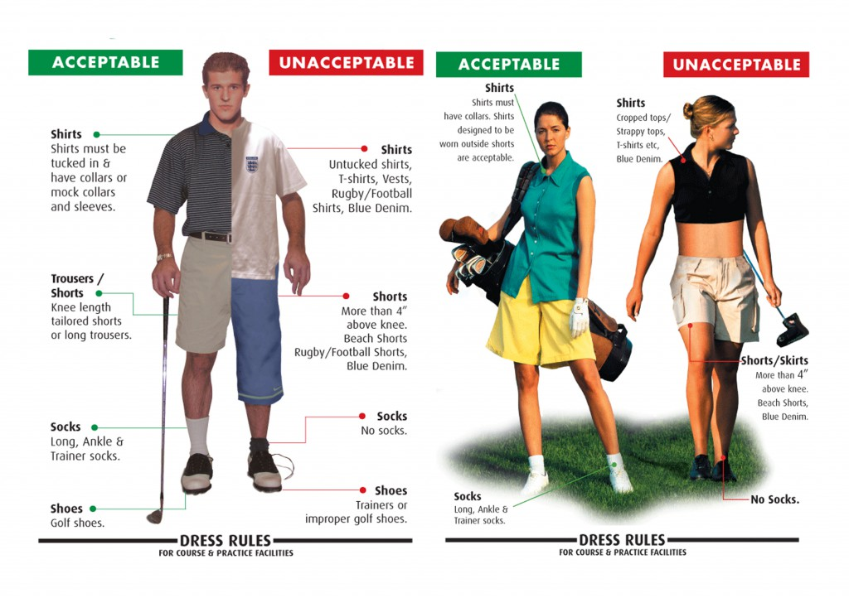

Slide 3


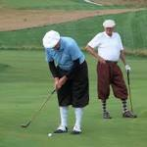

Slide 4
1.1 Fra Paulus, apostel, ikke fra mennesker, ikke udsendt af et menneske, men af Jesus Kristus og Gud Fader, som oprejste ham fra de døde,
2 og alle brødrene, der er hos mig. Til menighederne i Galatien.
3 Nåde være med jer og fred fra Gud, vor Fader, og Herren Jesus Kristus,
4 som gav sig selv hen for vore synder for at rive os ud af den nuværende onde verden, efter Guds, vor Faders, vilje!
5 Ham være ære i evighedernes evigheder! Amen.

Slide 5
Jamen…
Ja! Men….
Amen!

Slide 6
1.6 Jeg undrer mig over, at I så hastigt lader jer vende bort fra ham, som kaldte jer ved Kristi nåde, til et andet evangelium,
7 som slet ikke er et evangelium; der er bare nogle, som forvirrer jer og søger at forvrænge Kristi evangelium.

Slide 7
1.11 For jeg gør jer bekendt med, brødre, at det evangelium, som er blevet forkyndt af mig, ikke er menneskeværk.
12 Jeg har heller ikke modtaget eller lært det af et menneske, men ved en åbenbaring af Jesus Kristus.

Slide 8
2.11 Men da Kefas kom til Antiokia, trådte jeg op imod ham ansigt til ansigt, for han havde dømt sig selv.
12 Før der kom nogle fra Jakob, spiste han nemlig sammen med hedningerne; men da de kom, trak han sig tilbage og skilte sig ud af frygt for de omskårne.
13 Og sammen med ham hyklede også de andre jøder, så selv Barnabas blev revet med af deres hykleri.

Slide 9
2.14 Men da jeg så, at de ikke gik lige fremad efter evangeliets sandhed, sagde jeg til Kefas i alles påhør: Når du, der er jøde, lever som hedning og ikke som jøde, hvordan kan du så tvinge hedningerne til at leve som jøder?
15 Vi er jøder af fødsel, ikke syndere af hedensk herkomst.
16 Men fordi vi ved, at et menneske ikke gøres retfærdigt af lovgerninger, men kun ved tro på Jesus Kristus, har også vi sat vores lid til Kristus Jesus for at gøres retfærdige af tro på Kristus og ikke af lovgerninger. For af lovgerninger vil intet menneske blive retfærdigt.

Slide 10
2.19 For jeg er ved loven død for loven for at leve for Gud. Jeg er korsfæstet med Kristus.
20 Jeg lever ikke mere selv, men Kristus lever i mig, og mit liv her på jorden lever jeg i troen på Guds søn, der elskede mig og gav sig selv hen for mig.
21 Jeg ophæver ikke Guds nåde, for hvis der kan opnås retfærdighed ved loven, er Kristus jo død til ingen nytte.

Slide 11
2.19 For jeg er ved loven død for loven for at leve for Gud. Jeg er korsfæstet med Kristus.
20 Jeg lever ikke mere selv, men Kristus lever i mig, og mit liv her på jorden lever jeg i troen på Guds søn, der elskede mig og gav sig selv hen for mig.
21 Jeg ophæver ikke Guds nåde, for hvis der kan opnås retfærdighed ved loven, er Kristus jo død til ingen nytte.

Slide 12
1.3 Nåde være med jer og fred fra Gud, vor Fader, og Herren Jesus Kristus,
4 som gav sig selv hen for vore synder for at rive os ud af den nuværende onde verden, efter Guds, vor Faders, vilje!
5 Ham være ære i evighedernes evigheder! Amen.

